Slide 1
Воинские звания и знаки различия ВС РФ

Slide 2
Каждому военнослужащему присваивается воинское звание
Воинские звания подразделяются на
войсковые и корабельные
Составы военнослужащих и воинские звания по Федеральному закону «О воинской обязанности и военной службе»

Slide 3
Состав военнослужащих | Воинские звания
 | войсковые | корабельные
Солдаты и матросы | рядовой | матрос
 | ефрейтор | старший матрос
Сержанты и старшины | Мл. сержант | Старшина 2-й статьи
 | сержант | Старшина 1-й статьи
 | Ст. сержант | Гл. старшина
 | старшина | Гл. корабельный старшина
Прапорщики и мичманы | прапорщик | мичман
 | Ст. прапорщик | Ст. мичман
Младшие офицеры | мл. лейтенант | мл. лейтенант
 | лейтенант | лейтенант
 | ст. лейтенант | ст. лейтенант
 | капитан | капитан - лейтенант
Старшие офицеры | майор | капитан 3 ранга
 | подполковник | капитан 2 ранга
 | полковник | капитан 1 ранга

Slide 4
Состав военнослужащих | Воинские звания
 | войсковые | корабельные
Высшие офицеры | Генерал-майор | Контр-адмирал
 | Генерал-лейтенант | Вице-адмирал
 | Генерал-полковник | адмирал
 | Генерал армии | Адмирал флота
 | Маршал Российской Федерации

Slide 5
Солдаты и матросы

Slide 6
рядовой ефрейтор

Slide 7
матрос старший
матрос

Slide 8
Сержанты и старшины

Slide 9
младший сержант
сержант

Slide 10
старшина старшина
2-й статьи 1-й статьи

Slide 11
старший старшина
сержант

Slide 12
главный главный
старшина корабельный
старшина

Slide 13
Прапорщики и мичманы

Slide 14
Прапорщики и мичманы
прапорщик старший
прапорщик

Slide 15
мичман старший
мичман

Slide 16
Младшие офицеры

Slide 17
младший лейтенант
лейтенант

Slide 18
младший лейтенант
лейтенант

Slide 19
старший капитан
лейтенант

Slide 20
старший капитан- лейтенант
лейтенант

Slide 21
Старшие офицеры

Slide 22
майор подполковник

Slide 23
капитан капитан
3 ранга 2 ранга

Slide 24
полковник капитан 1 ранга

Slide 25
Высшие офицеры

Slide 26
генерал-майор генерал-лейтенант

Slide 27
контр-адмирал вице-адмирал

Slide 28
Генерал-полковник генерал армии

Slide 29
адмирал адмирал флота

Slide 30
Маршал Российской Федерации

Slide 31
Нарукавные знаки различия по формированиям

Slide 32
министерство генеральный сухопутные
обороны штаб ВС РФ войска
ВВС ВДВ РВСН

Slide 33
ВМФ

Slide 34
Петличные знаки
в ВС России

Slide 35
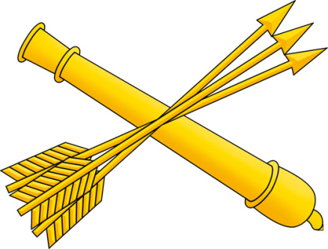
сухопутные ракетные войска ПВО
войска и артиллерия
автомобильные ВВС ВДВ
войска

Slide 36
ветеринарно- военно- военно- железнодорожные
санитарная медицинская оркестровая войска
служба служба служба
военно- войска зенитно-ракетные
топографическая связи войска
служба

Slide 37
инженерные космические радиотехнические РВСН
войска войска войска
РХБЗ танковые юридическая
войска служба

Slide 38
Знамя Вооружённых
Сил России

Slide 39
Лицевая Оборотная
сторона (с 2003) сторона (с 2003)

Slide 40
Флаги Вооружённых
Сил РФ

Slide 41
сухопутные войска министерства обороны ВВС
воздушно-космической ПВО РВСН
обороны
инженерные войска МТО РЭБ

Slide 42
ВМФ ЖД
пограничные войска ВДВ

